Slide 1

Métodos e MODELOS
Avançados em Ciência
de dados
Aula 03 - Redes Neurais Convolucionais
(Convolutional Neural Networks - CNNs)
Prof. Rafael G. Mantovani
Universidade Tecnológica Federal do Paraná (UTFPR)
Especialização em Ciência de Dados

Slide 2
Roteiro
1
Introdução
1.
1.
2
Deep Learning (DL)
3
Convolutional Neural Networks (CNNs)
4
Modelagem de CNNs
5
Hands on / Exemplos
6
Síntese / Próximas Aulas
7
Referências

Slide 3
Roteiro
1
Introdução
1.
1.
2
Deep Learning (DL)
3
Convolutional Neural Networks (CNNs)
4
Modelagem de CNNs
5
Hands on / Exemplos
6
Síntese / Próximas Aulas
7
Referências

Slide 4
Introdução
Teorema da Aproximação Universal (George Cybenko, 1989)
“… uma RNA com única camada escondida e um número finito de neurônios pode aproximar qualquer função contínua”.

Slide 5
Introdução
Teorema da Aproximação Universal (George Cybenko, 1989)
“… uma RNA com única camada escondida e um número finito de neurônios pode aproximar qualquer função contínua”.
Problemas! Esse teorema não diz nada sobre:
tempo de treinamento
facilidade de implementação
generalização

Slide 6
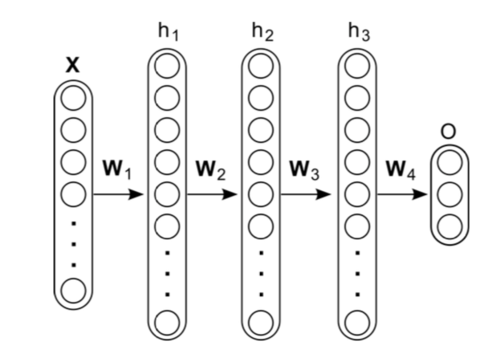
Introdução
Em uma MLP podemos ter L camadas ocultas:
entrada
saída
camadas
ocultas

Slide 7
Introdução
Em uma MLP podemos ter L camadas ocultas:
entrada
saída
Teoricamente podemos adicionar mais e mais camadas
camadas
ocultas

Slide 8
Introdução
Deep Learning
Objetivo: aprender modelos com múltiplas camadas de representação. Exs:
MLPs, DNNs, DBNs, Deep Autoencoders,
CNNs, RBMs, LSTM, etc
Cada camada corresponde a uma forma de representação
unidade (neurônio) está associada a uma característica da entrada
unidades podem ser ativadas simultaneamente

Slide 9
Introdução
Algumas implicações de explorarmos arquiteturas profundas (com muitas camadas):
podem representar certas funções de maneira mais compacta
há funções que podem ser representadas com uma única camada, porém requerem um número exponencial de neurônios
porém, pode ser necessário um número polinomial de neurônios, se pudermos aumentar o número de camadas
[Larrochelle, et. al. 2009] Exploring Strategies for Training Deep Neural Networks

Slide 10
Roteiro
1
Introdução
1.
1.
2
Deep Learning (DL)
3
Convolutional Neural Networks (CNNs)
4
Modelagem de CNNs
5
Hands on / Exemplos
6
Síntese / Próximas Aulas
7
Referências

Slide 11

Deep Learning
RNA rasa
RNA profunda (Deep Learning)
Camada
entrada
Camadas
ocultas
Camada
saída

Slide 12
Deep Learning
RNA rasa
RNA profunda (Deep Learning)
Camada
entrada
Camadas
ocultas
Camada
saída
Até agora vimos modelos “rasos"
(shallow)

Slide 13
Deep Learning
RNA rasa
RNA profunda (Deep Learning)
Camada
entrada
Camadas
ocultas
Camada
saída
Agora exploraremos mais camadas
(deep)

Slide 14
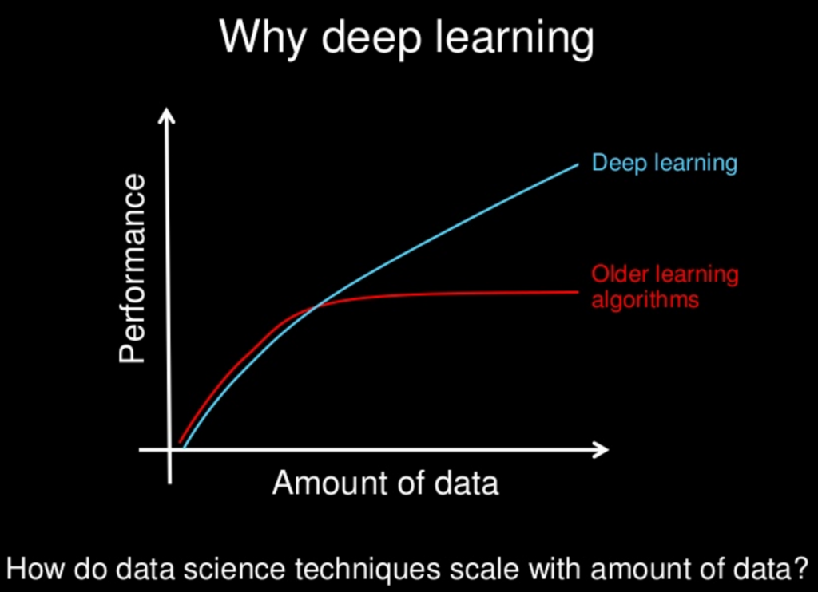
Deep Learning
Teoremas e experimentos indicam que DL tem um desempenho melhor quando manipula uma quantidade maior de dados …

Slide 15

Deep Learning
Aprendizado de Máquina
Carro
Não é Carro
Entrada
Extração de
características
Classificação
Saída
Entrada
Extração de características
+ classificação
Saída

Slide 16
Deep Learning
Aprendizado de Máquina
Carro
Não é Carro
Entrada
Extração de
características
Classificação
Saída
Deep Learning
Carro
Não é Carro
Entrada
Extração de características
+ classificação
Saída

Slide 17
Deep Learning
Tanto a extração das características como a geração do modelo preditivo fazem parte do algoritmo de DL.
Até por isso são comumente referenciados como algoritmos de caixa-preta (“black-box”)
Entrada
Extração de
características
Classificação
Saída
Deep Learning
Carro
Não é Carro
Entrada
Extração de características
+ classificação
Saída

Slide 18
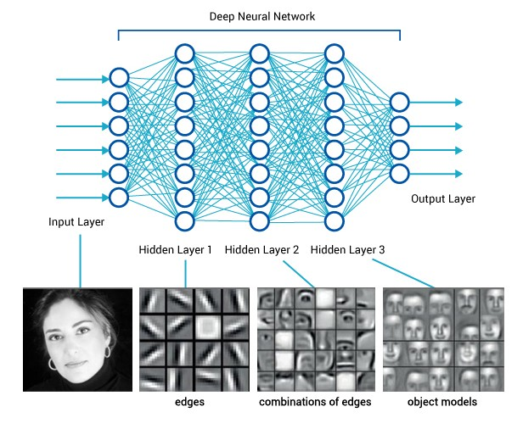
Deep Learning
Camada de
saída
Camada de
entrada
Camada
Oculta 1
Camada
Oculta 2
Camada
Oculta 3
Bordas
Combinações
de bordas
Modelos de
Objetos

Slide 19
Deep Learning
1a camada extrai características simples (bordas)
2a camada combina essas bordas em formatos mais complexos (contornos)
3 camada tenta criar padrões ainda mais complexos (objetos, etc)
….
Camada de
saída
Camada de
entrada
Camada
Oculta 1
Camada
Oculta 2
Camada
Oculta 3
Bordas
Combinações
de bordas
Modelos de
Objetos

Slide 20
Problemas?
Problemas → Treinar Deep Learning (DL)

Slide 21
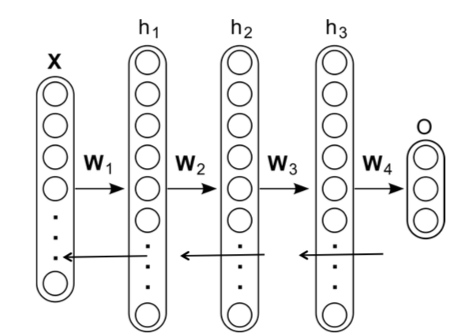
Problemas?
Problemas → Treinar Deep Learning (DL)
Underfitting → Gradientes desaparecem (deltaWi = 0)
Ajuste dos pesos Wi
(aprendizado)

Slide 22
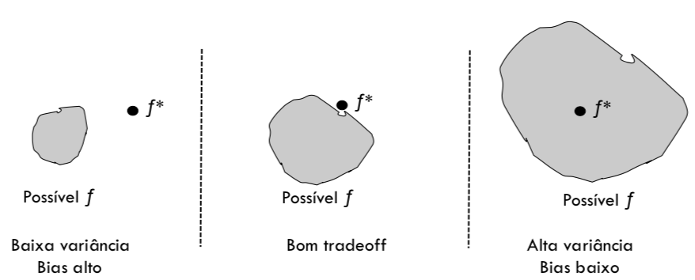
Problemas?
Problemas → Treinar Deep Learning (DL)
Overfitting → muitos parâmetros, pois explora um espaço muito maior de funções

Slide 23
Soluções
Usar métodos de regularização melhores:
treinamento não-supervisionado
treinamento com dropout estocástico
utilização de outros algoritmos de aprendizado (estimadores)

Slide 24
Soluções
Usar métodos de regularização melhores:
treinamento não-supervisionado
treinamento com dropout estocástico
utilização de outros algoritmos de aprendizado (estimadores)
1
2
3

Slide 25
1. Pré-treino
Inicializar as camadas escondidas → aprendizado não-supervisionado
força a rede a aprender a estrutura da distribuição dos dados de entrada
encoraja as camadas escondidas a codificar essa estrutura
Pré-treino: inicializar os parâmetros de uma região tal que haja menos overfitting

Slide 26
1. Pré-treino
Estratégia: procedimento guloso camada a camada
treina uma camada por vez, da primeira até a última, utilizando aprendizado não-supervisionado
Cada camada ajusta os parâmetros das camadas anteriores
Camadas anteriores → extratores de características

Slide 27
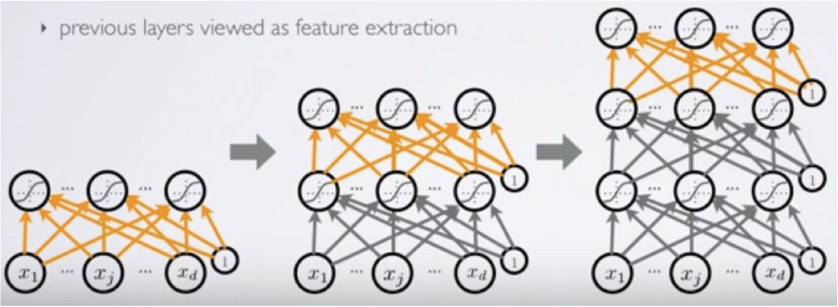
1. Pré-treino
Estratégia: procedimento guloso camada a camada

Slide 28
Soluções
Usar métodos de regularização melhores:
treinamento não-supervisionado
treinamento com dropout estocástico
utilização de outros algoritmos de aprendizado (estimadores)
2

Slide 29
2. Dropout
Ideia: remover aleatoriamente neurônios das camadas ocultas
cada neurônio escondido é zerado com probabilidade igual a p (p = 0.5)
Resultado
neurônios escondidos não podem se coadaptar a outros neurônios escondidos
cada neurônio escondido é forçado a extrair características mais gerais

Slide 30
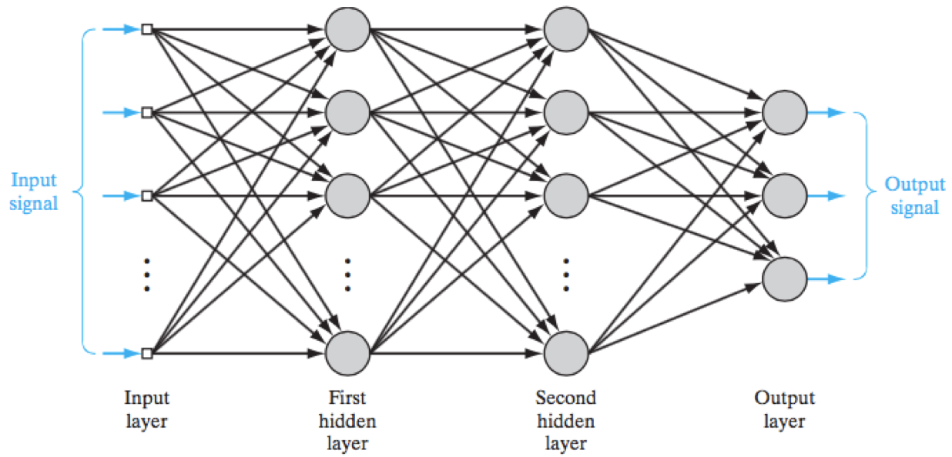
2. Dropout
Sinal de
Entrada
Sinal de
Saída
Camada de
entrada
Primeira
Camada
Oculta
Segunda
Camada
Oculta
Camada de
saída

Slide 31
2. Dropout
Sinal de
Entrada
Sinal de
Saída
Neurônios selecionados aleatoriamente (vermelho) são removidos da rede

Slide 32
Soluções
Usar métodos de regularização melhores:
treinamento não-supervisionado
treinamento com dropout estocástico
utilização de outros algoritmos de aprendizado (estimadores)
3

Slide 33
3. Outros estimadores
Adagrad: Adaptive Subgradient (Duchi et al, 2011)
ajusta a taxa de aprendizado para cada parâmetro, de acordo com os gradientes das iterações anteriores
Divide o gradiente atual na atualização pela soma dos gradientes anteriores
Quanto mais atualizações um parâmetro (peso) receber, menor é a atualização

Slide 34
3. Outros estimadores
AdaDelta (Zeiler, 2012)
extensão do Adagrad, utiliza uma janela de gradientes ao invés da acumulação de todos os gradientes anteriores
aprendizado continua mais do que no Adagrad, mesmo quando muitas atualizações já foram aplicadas
Adam (Kingma & Ba, 2014)
Combinação do Adagrad e do RMSProp
faz decremento dos momentums de primeira e segunda ordem

Slide 35
Roteiro
1
Introdução
1.
1.
2
Deep Learning (DL)
3
Convolutional Neural Networks (CNNs)
4
Modelagem de CNNs
5
Hands on / Exemplos
6
Síntese / Próximas Aulas
7
Referências

Slide 36
CNNs
Redes Neurais Convolucionais (CNNs)
surgiram a partir de estudos realizados com o cérebro, na década de 1980 → córtex visual
Porém só nos últimos anos tivemos avanços “sobre-humanos” em tarefas visuais complexas → poder/avanço computacional
Tarefas:
reconhecimento/classificação de imagens
processamento de linguagem natural
reconhecimento de voz

Slide 37
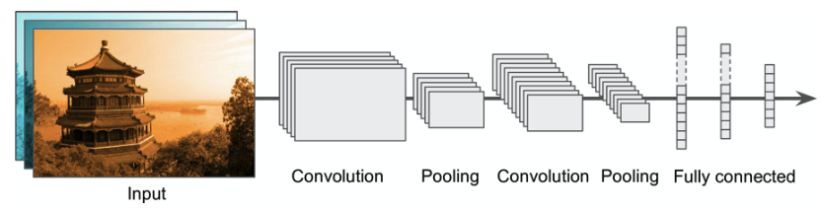
CNNs
Figura de: Aurélien Gerón (2019)

Slide 38
CNNs
Primeiro Vislumbre. Mas porque tem essa estrutura? Como chegamos até esse tipo de RNAs?
Figura de: Aurélien Gerón (2019)

Slide 39
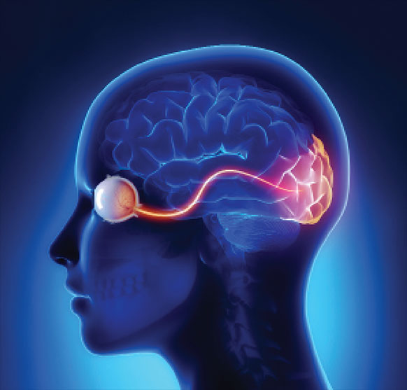
CNNs
Inspiração: córtex visual

Slide 40
CNNs
Inspiração: córtex visual
trabalhos de David H Hubel & Torsten Wiesel (1958-59)
experimentos com gatos e macacos
neurônios possuem um pequeno campo receptivo local
reagem a estímulos visuais localizados em uma região limitada do campo visual

Slide 41
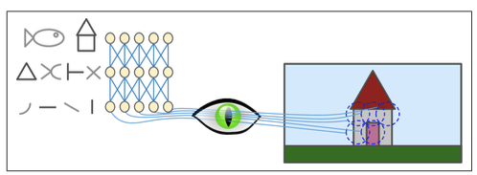
CNNs
Figura de: Aurélien Gerón (2019)

Slide 42
CNNs
Figura de: Aurélien Gerón (2019)
alguns neurônios reagem à linhas horizontais/verticais/diagonais, etc
alguns neurônios tem campo de percepção maior que os outros, e reagem a padrões mais complexos (combinação de padrões simples)
há uma região de inserção entre o campo de percepção de diferentes neurônios

Slide 43
CNNs
Redes Neurais Convolucionais (CNNs)
1º modelo é de 1980 (neocognitron)
1988 → duas duas novas estruturas
camadas convolucionais
poolings

Slide 44
Camadas convolucionais
Redes Neurais Convolucionais (CNNs)
Figura de: Aurélien Gerón (2019)

Slide 45
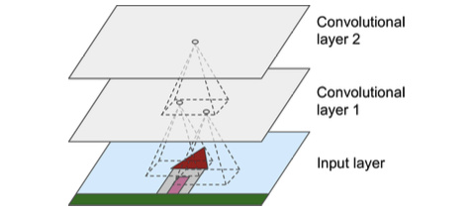
Camadas convolucionais
neurônios da 1a camada são conectados a alguns pixels de seus campos receptivos
não são totalmente conectados (como na MLP)
neurônios da 2a camada são conectados a poucos neurônios localizados em um pequena região da camada 1
kernel (fw x fh)
Figura de: Aurélien Gerón (2019)

Slide 46
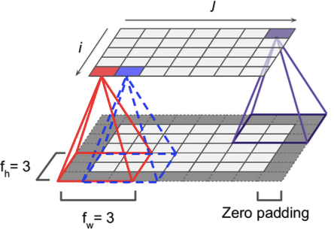
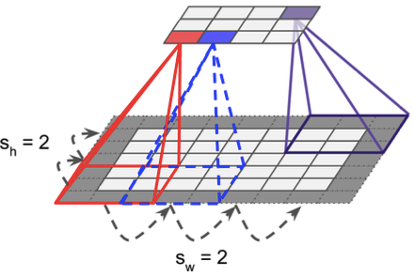
Camadas convolucionais
Figuras de: Aurélien Gerón (2019)

Slide 47
Camadas convolucionais
1. neurônio i,j está conectado
nos output da camada
prévia (kernel - 3x3)
Figuras de: Aurélien Gerón (2019)

Slide 48
Camadas convolucionais
1. neurônio i,j está conectado
nos output da camada
prévia (kernel - 3x3)
2. stride (deslocamento)
Neurônios na borda aplicam padding
Figuras de: Aurélien Gerón (2019)

Slide 49
Filtros
Pesos dos neurônios formam pequenas imagens do tamanho do campo de percepção
estas imagens funcionam como filtros, detectando padrões simples
durante o treinamento a camada aprende quais filtros são os mais úteis, e as demais camadas vão combinando estes filtros para encontrar padrões mais complexos

Slide 50
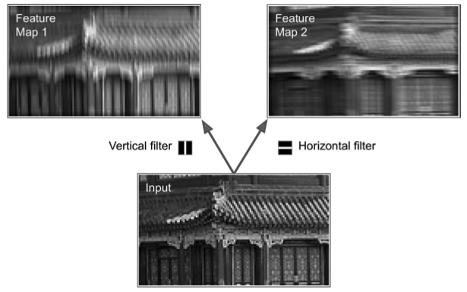
Filtros
imagem com padrões verticais ressaltados
imagem com padrões horizontais ressaltados
filtros (imagens)
imagem original
Figura de: Aurélien Gerón (2019)

Slide 51
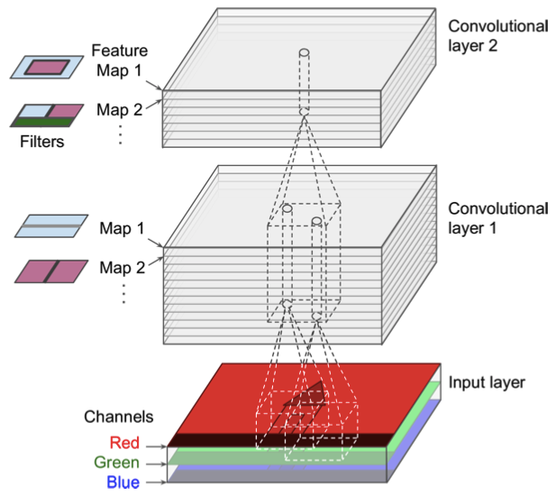
Múltiplos filtros
Figura de: Aurélien Gerón (2019)

Slide 52
Múltiplos filtros
Mas … saída de cada camada convolucional tem múltiplos filtros (matriz 3D)
1 neurônios para cada filtro (feature map)
todos os neurônios de um mesmo mapa compartilham os mesmos parâmetros (pesos, bias)
campo de percepção do neurônio se estende a todos filtros
Figura de: Aurélien Gerón (2019)

Slide 53
Múltiplos filtros
Resumindo:
cada camada convolucional aplica simultaneamente múltiplos filtros treináveis às suas entradas (inputs), sendo capaz de identificar múltiplas características em qualquer lugar
Imagens → RGB (3 canais)
cinza = média desses valores
cinza = (R + G + B)/3

Slide 54
Camadas de Pooling
Figura de: Aurélien Gerón (2019)

Slide 55
Camadas de Pooling
Objetivo: reduzir a imagem de entrada na camada (sub-amostragem/subsample)
Reduz o custo computacional, memória, e parâmetros no modelo (pesos)
Cada neurônio é conectado a um campo de visão limitado (kernel)
Camada de pooling não tem pesos !
Agregação dos valores (máximo ou média)

Slide 56
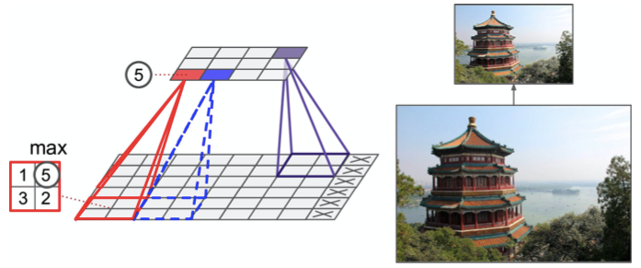
Camadas de Pooling
imagem saída
max
pooling
imagem entrada
Figura de: Aurélien Gerón (2019)

Slide 57
Roteiro
1
Introdução
1.
1.
2
Deep Learning (DL)
3
Convolutional Neural Networks (CNNs)
4
Modelagem de CNNs
5
Hands on / Exemplos
6
Síntese / Próximas Aulas
7
Referências

Slide 58
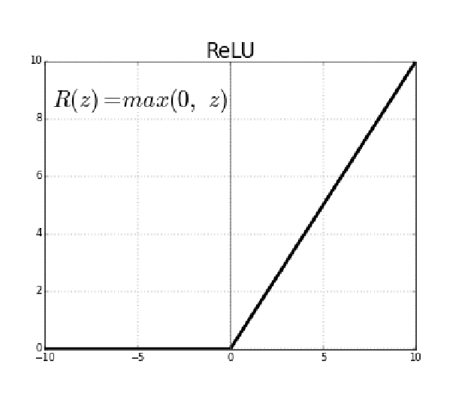
Funções de Ativação
Rectifier Linear Units (ReLU) → camadas intermediárias

Slide 59
Funções de Ativação
Rectifier Linear Units (ReLU) → camadas intermediárias
Acelera a convergência do gradiente
previne o desaparecimento do gradiente
adiciona não-linearidade no processo de treinamento
R(z) = max(0, z)

Slide 60
Arquiteturas
Arquitetura geral
Poucas camadas convolucionais geralmente seguidas de poolings
mais camadas convolucionais, seguidas poolings, etc
o final, uma rede feedforward totalmente conectada é adicionada, com 2 camadas densas (MLP)
camadas intermediarias → ReLU
camada final → softmax/sigmoidal (probabilidades das classes)
Conforme o sinal é propagado a imagem fica menor e menor

Slide 61
Arquiteturas
Figura de: Aurélien Gerón (2019)

Slide 62
Arquiteturas
camada convolucional
seguida de pooling
Figura de: Aurélien Gerón (2019)

Slide 63
Arquiteturas
+ camada convolucional
seguida de pooling
Figura de: Aurélien Gerón (2019)

Slide 64
Arquiteturas
+ rede feedforward
Figura de: Aurélien Gerón (2019)

Slide 65
Arquiteturas
camada convolucional
seguida de pooling
+ camada convolucional
seguida de pooling
+ rede feedforward
Figura de: Aurélien Gerón (2019)

Slide 66
Arquiteturas
Ao longo das camadas o número de filtros aumenta
poucas formas básicas (usamos menos filtros)
mais formas de combinar as formas básicas ( usamos mais filtros)
Prática comum: dobrar o número de filtros depois de pooling
Flatten: achatar/condensar o sinal
Camadas densas necessitam de sinais 1D (vetores)
Convertemos imagens em (2 ou 3 dimensões) em arrays que alimentam a rede feedforward

Slide 67
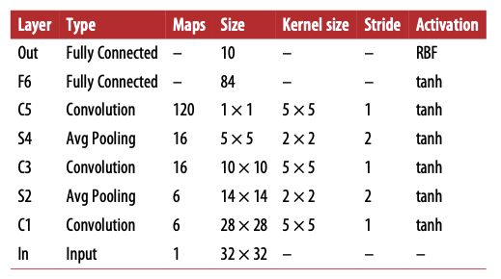
LeNet-5
Uma das arquiteturas de CNN mais conhecidas na literatura
criada por Yann LeCun (1988)
usada para classificação de dígitos escritos a mão (MNIST)

Slide 68
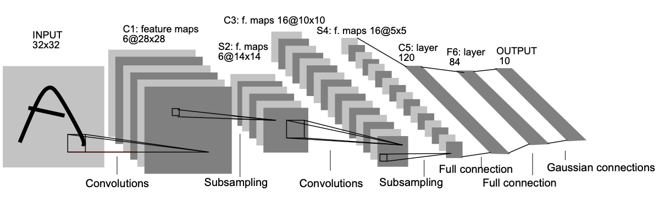
LeNet-5
Figura de: Y. LeCun et al (1988)

Slide 69
LeNet-5
Figura de: Y. LeCun et al (1988)
MNIST: imagens 28x28, adicionado zero-padded criando imagens 32x32, posteriormente normalizadas antes de alimentar a rede

Slide 70
Arquiteturas
Outras arquiteturas famosas
AlexNet
GoogLeNet
VGGNet
ResNet
Xception
…

Slide 71
Roteiro
1
Introdução
1.
1.
2
Deep Learning (DL)
3
Convolutional Neural Networks (CNNs)
4
Modelagem de CNNs
5
Hands on / Exemplos
6
Síntese / Próximas Aulas
7
Referências

Slide 72
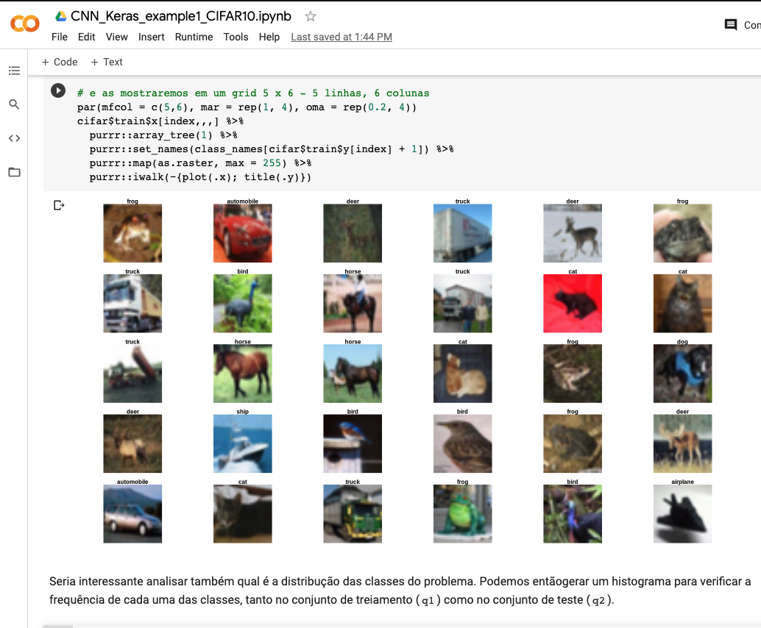
Hands on

Slide 73
Hands on
Vamos exercitar :)

Slide 74
Roteiro
1
Introdução
1.
1.
2
Deep Learning (DL)
3
Convolutional Neural Networks (CNNs)
4
Modelagem de CNNs
5
Hands on / Exemplos
6
Síntese / Próximas Aulas
7
Referências

Slide 75
Síntese
Deep Learning
modelos com muitas (muitas) camadas
processamento em vários níveis
Treinamento envolve:
pré-treino não-supervisionado
dropouts
diferentes estimadores (algoritmos de aprendizado)
aplicações

Slide 76
Síntese
CNNs
processamento de imagens
camadas convolucionais e Pooling
ReLu e Softmax
Flatten + Dropouts, etc …

Slide 77
Próxima aula
Visão geral sobre LSTMs
redes recorrentes
unidades mais complexas (baseadas em circuitos)
N aplicações
manipulação de séries temporais

Slide 78
Roteiro
1
Introdução
1.
1.
2
Deep Learning (DL)
3
Convolutional Neural Networks (CNNs)
4
Modelagem de CNNs
5
Hands on / Exemplos
6
Síntese / Próximas Aulas
7
Referências

Slide 79
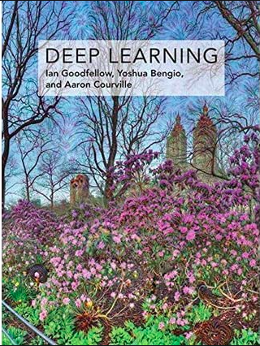
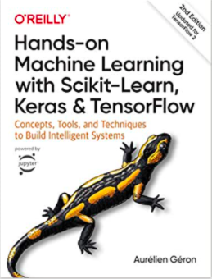
Literatura Sugerida
(Goodfelow, Bengio, Courville; 2015)
(Géron, 2019)

Slide 80
Literatura Sugerida
MIT book: http://www.deeplearningbook.org
Deep Learning: http://deeplearning.net
Andrew Ng: https://www.deeplearning.ai

Slide 81
Literatura Complementar
Coursera: https://www.coursera.org/specializations/deep-learning
Google AI: https://ai.google/education/
Keras: https://keras.io
Auto-Keras: https://autokeras.com
h2o: http://docs.h2o.ai/h2o/latest-stable/h2o-docs/index.html#

Slide 82
Literatura Complementar
Aulas de Hugo Larrochelle: https://www.youtube.com/watch?v=vXMpKYRhpmI
DL + MK: https://blog.mgechev.com/2018/10/20/transfer-learning-tensorflow-js-data-augmentation-mobile-net/
Hide Screen: https://github.com/Hironsan/BossSensor

Slide 83
Perguntas?
Prof. Rafael G. Mantovani
rgmantovani@gmail.com

Slide 84
Material complementar

Slide 85
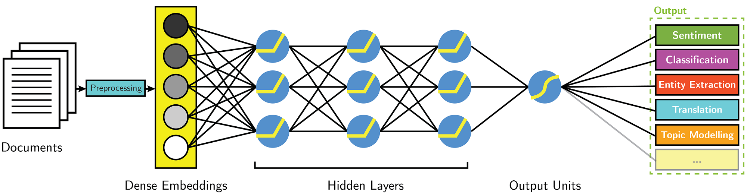
Exemplos de aplicações de DL
Detecção de sentimentos:

Slide 86
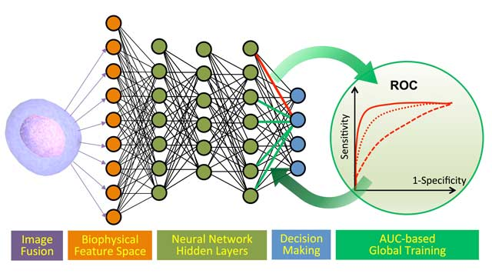
Exemplos de aplicações de DL
Diagnóstico de cancer:

Slide 87
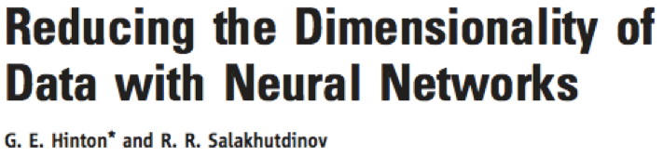
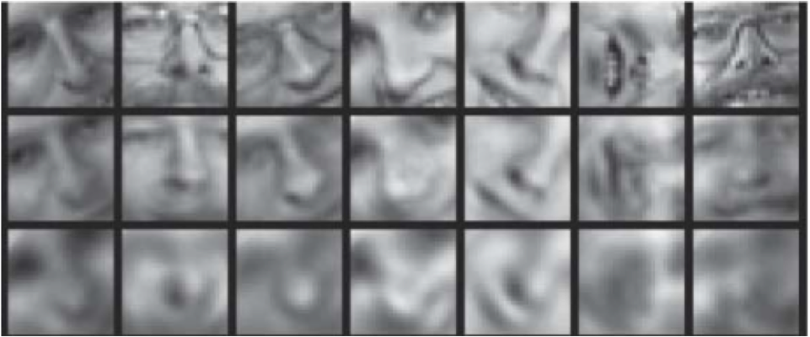
Exemplos de aplicações de DL
Redução de dimensionalidade (Autoencoders)
dados originais
deep autoencoder
PCA

Slide 88
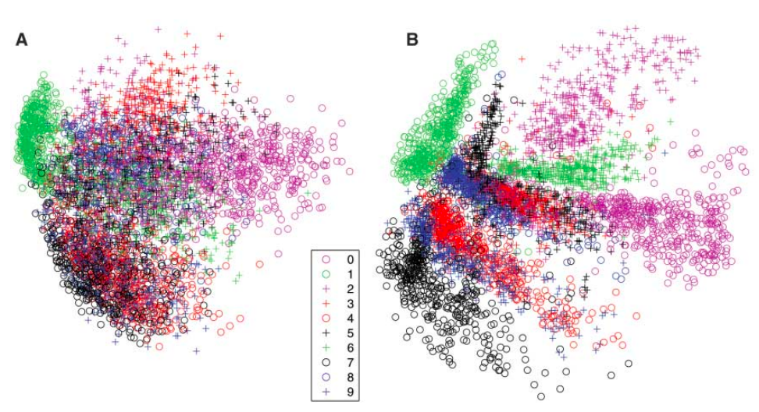
Exemplos de aplicações de DL
Reconhecimento de dígitos por imagens
PCA
Autoencoder

Slide 89
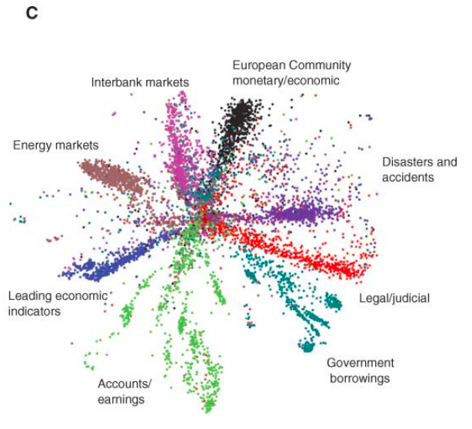
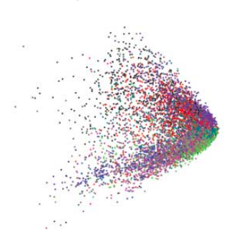
Exemplos de aplicações de DL
Classificação de documentos por assunto (tipo)
A
B
Latent Semantic Analysis (LSA)
Autoencoder

Slide 90
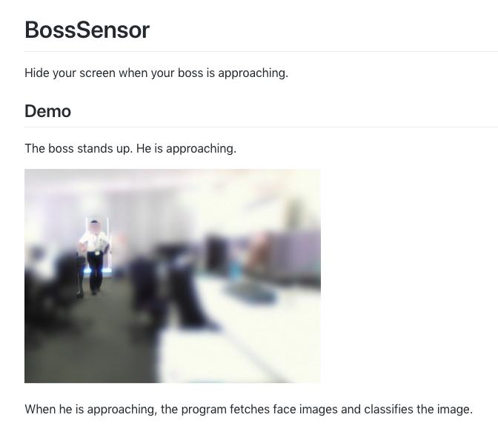
Exemplos de aplicações de DL
https://github.com/Hironsan/BossSensor

Slide 91
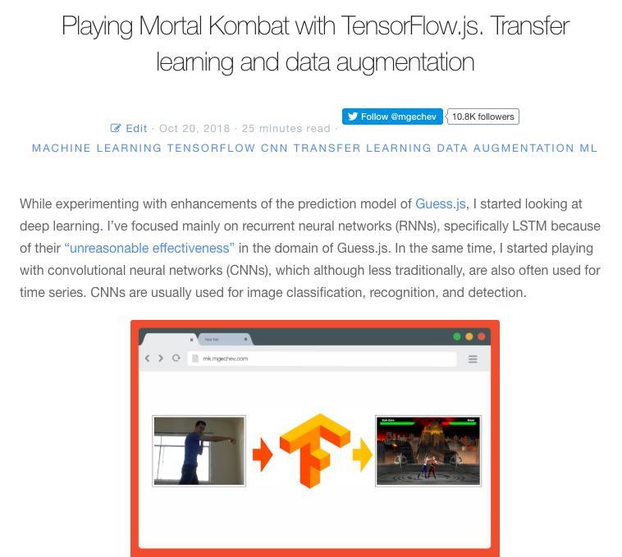
Exemplos de aplicações de DL
https://blog.mgechev.com/2018/10/20/transfer-learning-tensorflow-js-data-augmentation-mobile-net/

Slide 92
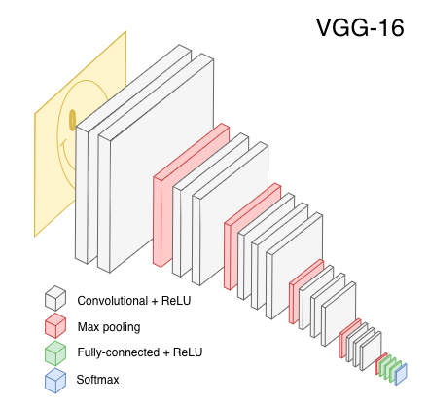
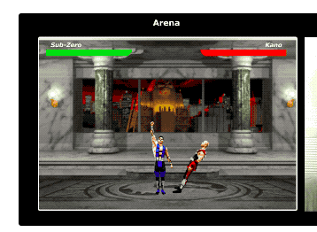
Exemplos de aplicações de DL
https://blog.mgechev.com/2018/10/20/transfer-learning-tensorflow-js-data-augmentation-mobile-net/

Slide 93
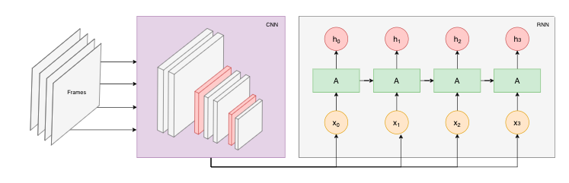
Exemplos de aplicações de DL
VGG-16
N frames
(entrada)
Predição do movimento
(saída)
https://blog.mgechev.com/2018/10/20/transfer-learning-tensorflow-js-data-augmentation-mobile-net/

